Slide 1
Izgradnja kvalitetnih odnosa
škola i roditelja

Slide 2
Forum za slobodu odgoja
MISIJA
Svrha Foruma za slobodu odgoja je osnažiti odgojno-obrazovne radnike/ice u Hrvatskoj da stvore uključive, inspirativne, demokratske i sretne škole, pružajući im kompetencije, alate i podršku za stvaranje jednakih prilika za sve učenike/ice.

Slide 3
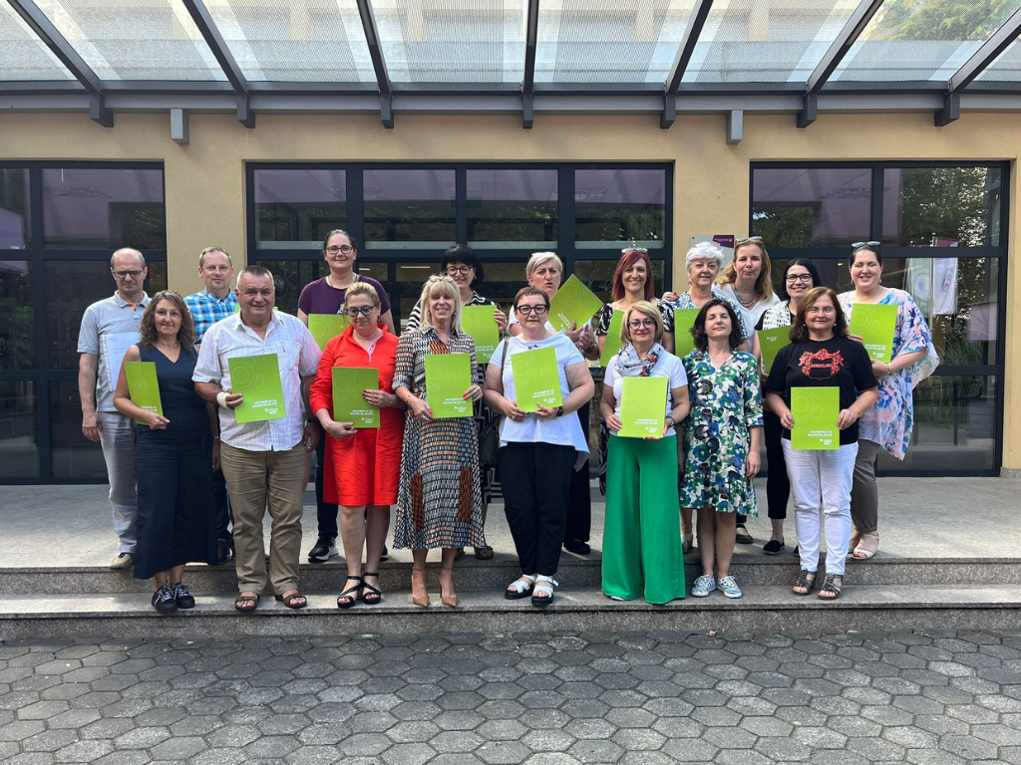
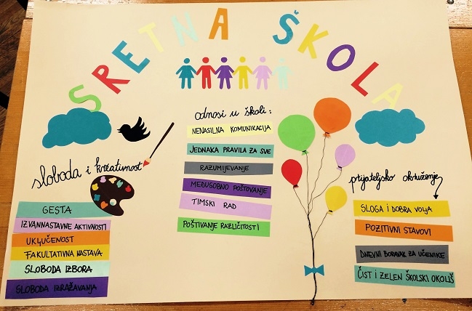
PROGRAMI FORUMA ZA SLOBODU ODGOJA
Unapređenje vođenja škola
Akademija za ravnatelje:ice
Dobrobit i uključivost
Osnovni seminar medijacije, Možemo to riješiti
Sretno dijete; Biti OK; Škole podrške
Zajedno - suradnja s roditeljima
Oboji svijet; Kutija promjena
Građanski odgoj i obrazovanje
Pravo u svakodnevici, Obrazovanjem protiv korupcije
Održivi razvoj; Poučavanje o Europskoj uniji
Pokreni promjenu! (glas i participacija učenika)
Unaprjeđenje poučavanja
RWCT: Čitanje i pisanje za kritičko mišljenje
ALCT: Aktivno učenje i kritičko mišljenje

Slide 4
Program “Zajedno: partnerstvo škola i roditelja”
Na našim edukacijama stekli smo uvid u sve više problema u odnosima škola i roditelja.
Stoga smo ispitali koje su potrebe škola i 2021. godine pokrenuli program “Zajedno”.
Sa školskom psihologinjom razvili smo seminar stručnog usavršavanja za škole i prateći informativni letak.
Svake godine održavamo nekoliko edukacijskih grupa u Zagrebu.

Slide 5
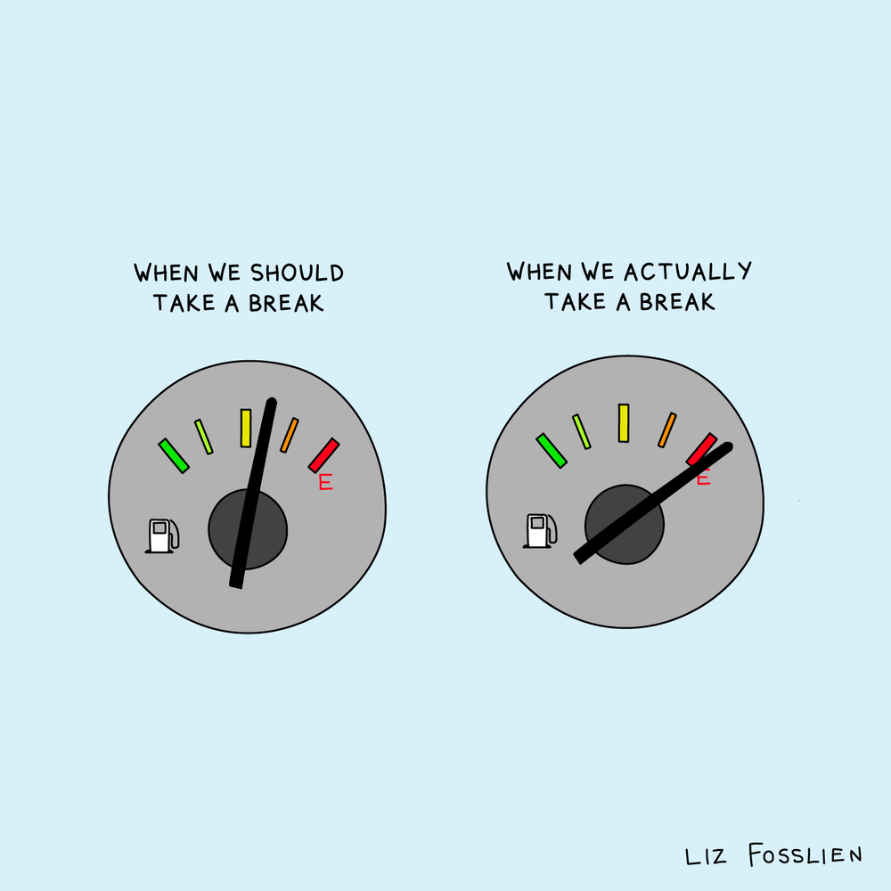
PRIJE NEGO ŠTO POČNEMO…
https://www.fosslien.com/images#/liz-fosslien-gas-fuel-showing-burnout

Slide 6
Priče iz 3 ženska ugla…

Slide 7
Zašto ste došli na ovu edukaciju?
Stalni problemi u suradnji s roditeljima, koliko god im izašli u susret ništa nije dovoljno dobro, uvijek se nađe nešto što ne valja, s čime nisu zadovoljni.
Razrednica sam od prošle školske godine i nova sam u tom području te želim naučiti sve što mi može pomoći u daljnjem radu.
Roditelji su nedovoljno realni u pogledu sposobnosti i ograničenja svojeg djeteta. Nesrazmjer između ocjena i postignuća u razrednoj i predmetnoj nastavi je ogroman. Pritisak roditelja na vlastito dijete i pojedine predmetne učitelj(ic)e je dugoročno štetan za sve.
To je goruća tema, a ja sam novi pedagog od ove školske godine i htjela bih poraditi na tom aspektu.
Kako naučiti učenike odgovornom ponašanju kad ih roditelji podržavaju u izostancima, kašnjenjima, nedolascima na testove..
Suradnja s roditeljima koji imaju djecu s teškoćama kada ih treba poslati na timske obrade
Sukobi
Prezaštitnički roditelji, različito opažanje situacije roditelja i učitelja
Voljela bih da su roditelji više uključeni i da se njeguje suradnja i povjerenje.

Slide 8
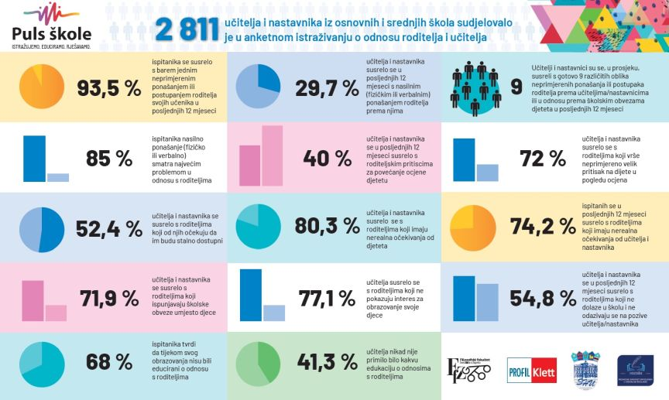

Slide 9
Poteškoće u suradnji škole i roditelja:
Odgojno-obrazovni djelatnici: | Roditelji:
Manjak vremena | Manjak vremena
Osjećaj da druga strana ne sluša | Osjećaj da druga strana ne sluša
Sumnja da će razgovor išta promijeniti | Sumnja da će razgovor išta promijeniti
Osjećaj nedostatka stvarnog utjecaja na ponašanje roditelja prema njihovoj djeci. | Strah da bi razgovor s učiteljem mogao negativno utjecati na tretman njihovog djeteta. Nedostatak povjerenja.
Iskustvo koje ukazuje na izostanak učinaka suradnje s roditeljima ili roditeljsko podcjenjivanje napora koje učitelj poduzima. | Nema pravog osjećaja podrške od strane učitelja. Strah od slušanja "loših vijesti" o djetetu, a samim time i od smanjenja njihove vrijednosti kao roditelja.

Slide 10
Odgojno-obrazovni djelatnici: | Roditelji:
Osjećaj da problem nije u učeniku, već u obitelji i učitelj nije u stanju promijeniti cijelu složenu situaciju. | Bijeg od preuzimanja (nesvjesno) uloge nemoćnog učenika pred autoritetom učitelja (ponašanje kao u djetinjstvu: roditelji zaboravljaju da su odrasli).
Objektivne poteškoće u organizaciji sastanaka kao što su: nedostatak vremena i prostora za miran razgovor i sl. | Ne osjećam se dobrodošlo, nastavnici moraju (ne žele) organizirati sastanak, vremenski pritisak, loša organizacija sastanaka.
Izgaranje, odbojnost prema komunikaciji s tzv. "teškim roditeljima" zbog emocionalne cijene takve vrste odnosa. | Nema osjećaja potrebe za stvarnim uključivanjem u školske stvari. Negativna iskustva roditelja - odluke u odnosu na njihovu djecu donose se proizvoljno, bez njihovog sudjelovanja i traženja mišljenja.

Slide 11
A kako su nam djeca danas?

Slide 12
ISTRAŽIVANJE IDIZ-a (2022)
Projekt EWAchange: „Odrastanje u (post)pandemijskom vremenu - iskustva iz Hrvatske „
uključeno 167 škola, 8.861 prosvjetara i 43.495 učenika
10% svih učenika svoje generacije
5. i 7. razredi OŠ te 3. razredi SŠ.
https://wwwadmin.idi.hr/uploads/Odrastanje_u_ppv_iskustva_iz_Hrvatske_IDIZ_f6b0d1f2e8.pdf

Slide 13
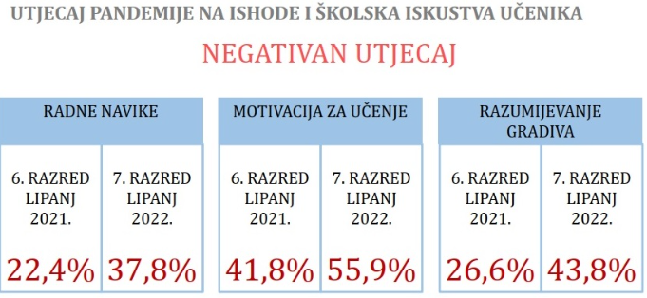

Slide 14
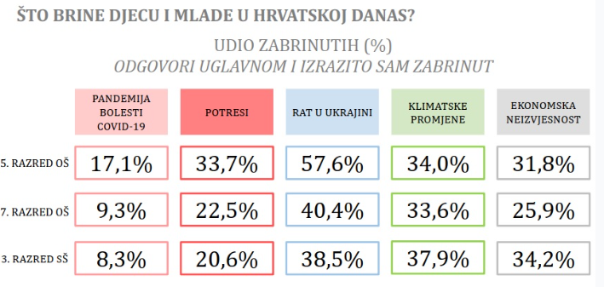

Slide 15
Pitanje povjerenja u ljude
Gotovo 93% učenika 3. razreda SŠ smatra da obično i gotovo uvijek treba biti oprezan u odnosu s ljudima.
Niže povjerenje jedino u Rusiji i Bugarskoj.
Povjerenje dominira u državama poput Norveške i Danske, Austrije i Češke, pa čak i u SAD-u.
Najveći pad povjerenja utvrđen na prijelazu iz 6. u 7. razred OŠ
13-godišnjaci vjeruju (po redoslijedu povjerenja):
roditeljima, rodbini
prijateljima
liječnicima
svećenicima
policajcima
učiteljima
znanstvenicima
učenicima iz razreda
političarima (60% - ne može im se vjerovati)
novinarima
nepoznatim osobama

Slide 16
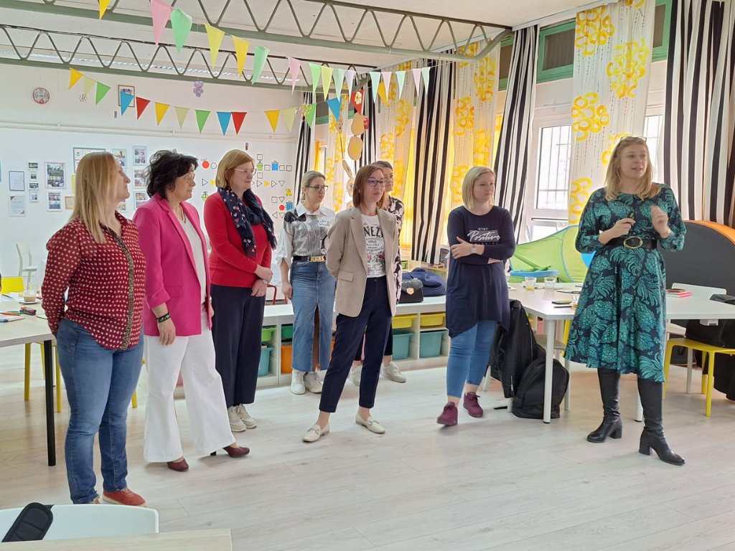
Kako graditi dobre odnose s roditeljima učenica i učenika?
Razvoj školske klime suradnje i povjerenja s roditeljima
Jačanje kompetencija komunikacije i rješavanja sukoba u radu s roditeljima
Uspješna suradnja škole s drugim sustavima brige o djeci

Slide 17
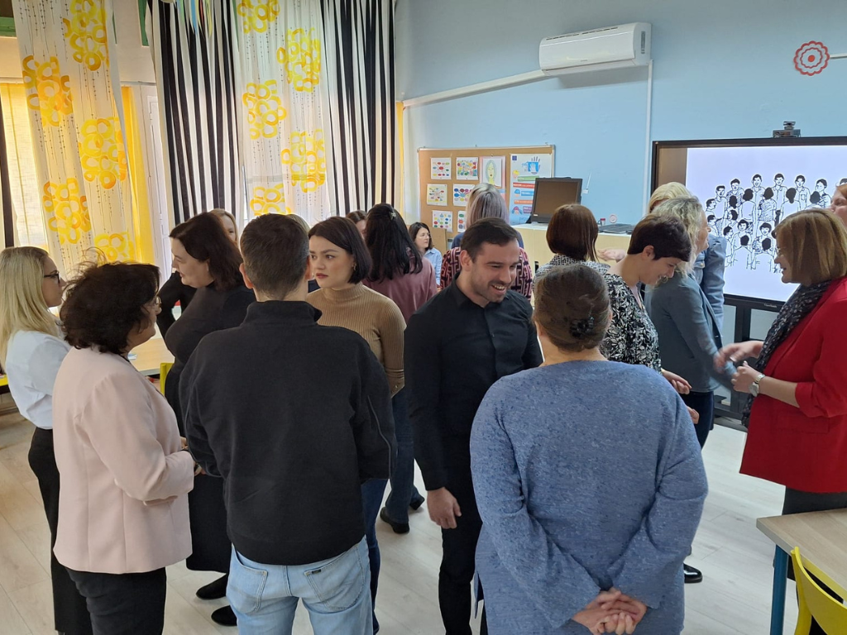
Razvoj školske klime suradnje i povjerenja

Slide 18
Glavno pitanje za suradnju Promjena paradigme
Ciljevi i potrebe škole?
Ciljevi i potrebe roditelja?
DOBROBIT DJETETA

Slide 19
Jesu li vrata otvorena ili zatvorena?
Gdje su granice?

Slide 20
Oblici suradnje roditelja i škole
Tradicionalan pristup (pasivni pristup)
STAV: odgovornost obrazovanja je na školi,
odgovornost odgoja je na obitelji
OČEKIVANJA: izravnu uključenost roditelja u
život škole ne očekuju niti učitelji niti roditelji;
OBLICI RADA/PONAŠANJA: ciljeve rada određuje škola i tek ponekad obavještava roditelje o tome, komunikacija s roditeljima je rijetka, orijentirana na pojedinačne probleme i pretežno ju inicira škola
OBLICI SURADNJE: roditeljski sastanci, informacije - roditelji su često pasivni primaoci poruka i informacija
Suvremeni pristup (partnerski pristup)
STAV: odgovornost odgoja i obrazovanja je podijeljena između obitelji i škole
OČEKIVANJA: škola očekuje roditeljsku uključenost u školski život, roditelji žele biti uključeni i nude prijedloge i rješenja
OBLICI RADA/PONAŠANJA: aktivni doprinos roditelja u izradi kurikuluma, komunikacija je česta, jasno je postavljeno na koji način roditelji mogu sudjelovati u životu škole, te ih se na to i potiče
OBLICI SURADNJE: edukativne radionice ili predavanja za roditelje, roditeljsko sudjelovanje u životu škole, sudjelovanje roditelja u povezivanju škole i lokalne zajednice

Slide 21
Tko su roditelji učenika i učenica moje škole?
Sociodemografska obilježja – dob, spol, jezik, religija, kultura
Geografska obilježja – gdje žive i kako to utječe na njihovo ponašanje
Njihova razmišljanja, vjerovanja, znanja i aktivnosti
Što znamo o osobama koje utječu na roditelje? I koje su to osobe?
Psihografska obilježja – potrebe, nade, zabrinutosti
Kakve su im roditeljske obrazovne aspiracije?
Prepreka i poticaji koji ih sprečavaju ili potiču da nešto učine
Učinkoviti komunikacijski kanali kojima možemo s njima komunicirati

Slide 22
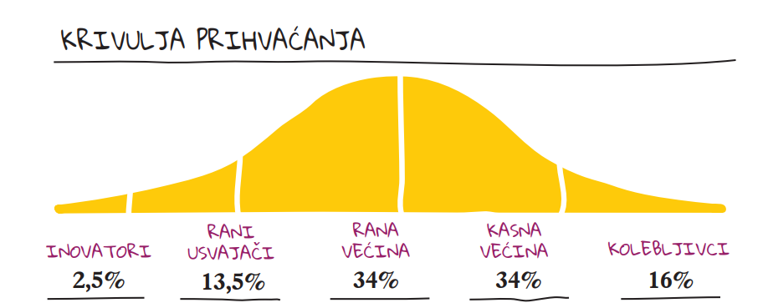
Teorija o difuziji inovacije, Everet Rogers (1962.g.)

Slide 23
ŠTO RODITELJI TREBAJU OD NAS?

Slide 24
I RODITELJI SU LJUDI :)
Potrebno im je:
(I.) Biti prihvaćeni i pripadati
(II.) Osjećati se kompetentno
(III.) Slobodno odlučivati i imati izbor.
A ŠTO JE VAMA POTREBNO?

Slide 25
Oblici suradnje
druženje i osjećaj dobrodošlice
roditeljski sastanci, grupni i individualni razgovori
škole za roditelje, roditeljski kutak
savjetovališta za roditelje
priredbe, dani škole, dani otvorenih vrata i zamjene uloga
posjete drugim ustanovama
zajedničke aktivnosti roditelja, učenika i učitelja
ankete za roditelje
zajedničko rješavanje problema

Slide 26
Prijedlozi
potičite roditelje da sami predlažu teme za roditeljske sastanke
napravite listu znanja i vještina koje imaju roditelji vaše škole te ih uključite kao predavače
napravite kutije prijedloga za roditelje u koje će moći ubacivati svoje ideje
napravite kutije u koje će djeca ubacivati pitanja na koja očekuju zajednički odgovor roditelja, učitelja, stručnih suradnika i ravnatelja
roditelji - volonteri
roditelji - mentori

Slide 27
Primjer
STAJALIŠTA RODITELJA PREMA SURADNJI SA ŠKOLOM
Htjela bih svojim idejama i prijedlozima pridonijeti radu škole.
Pomogao bih školi pri izradi nastavnih pomagala.
Odazvala bih se akciji uređenja škole i školskog okoliša.
Rado bih sudjelovao u uređenju učionice (npr. u bojenju zidova).
Sudjelovala bih u sportskim natjecanjima organiziranima u školi.
Važni su mi individualni razgovori s učiteljem.
Sudjelovao bih u prodaji učeničkih radova ili sličnoj akciji čiji bi prihod išao za potrebe škole.
Odazvala bih se neslužbenom druženju roditelja i učitelja.
Sudjelovala bih s učiteljem u nastavi u granicama svojih znanja, sposobnosti i mogućnosti.
Smatram korisnim da roditelji opskrbljuju razred potrebnim potrošnim materijalom (bojom, papirom...).
Želim imati mogućnost otvoreno razgovarati s učiteljima o školskim problemima.
Tvrdnje su dijelom preuzete i prilagođene iz članka „Suradnja roditelja i škole“, autora Ante Kolaka, Filozofski fakultet Sveučilišta u Zagrebu, Odsjek za pedagogiju, 2006. godina.

Slide 28
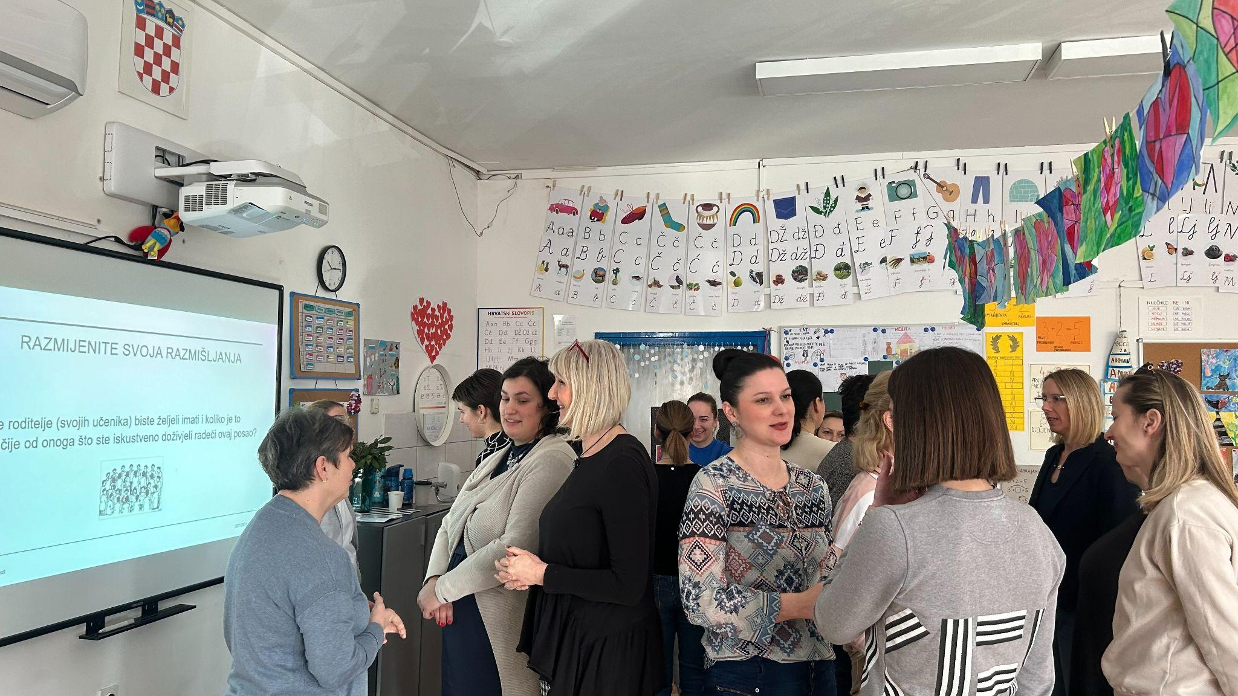
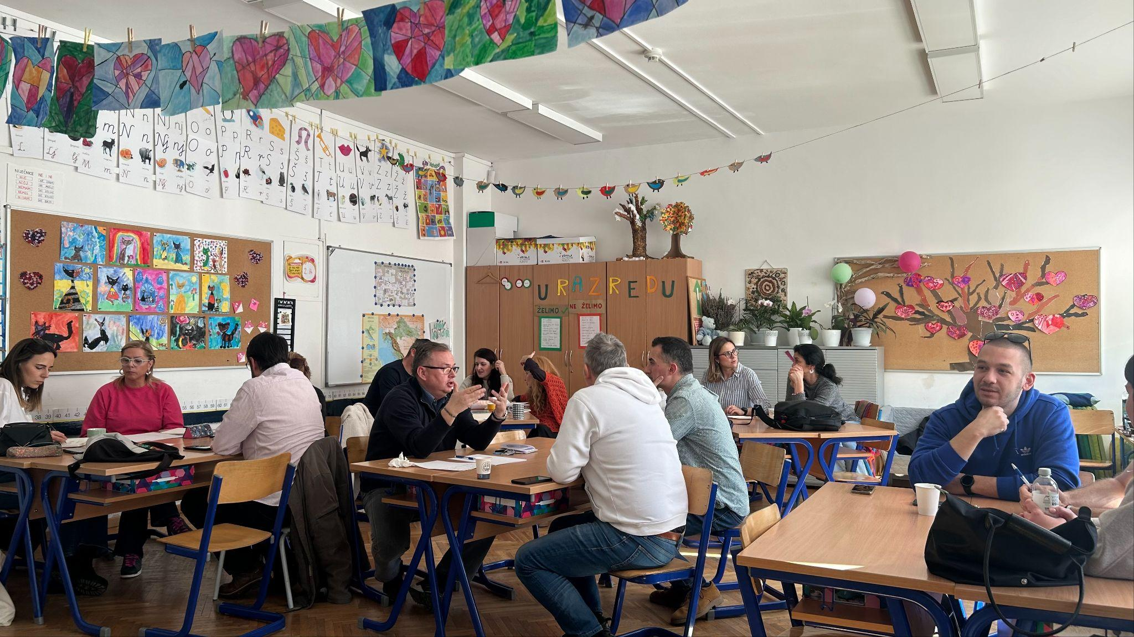
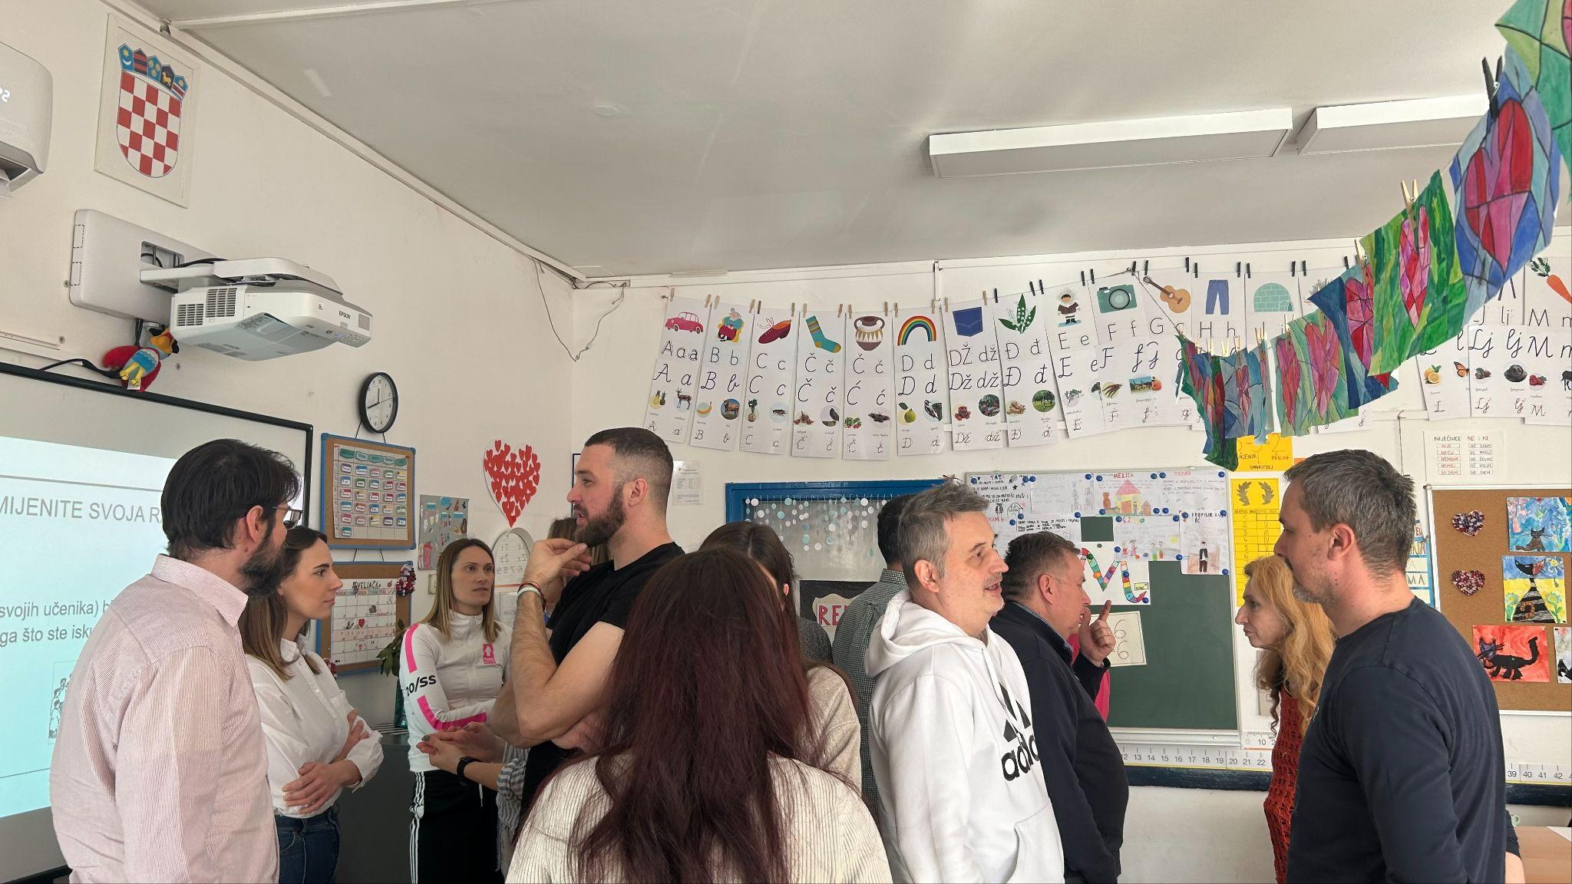
Osnovna škola Jabukovac - Zagreb

Slide 29
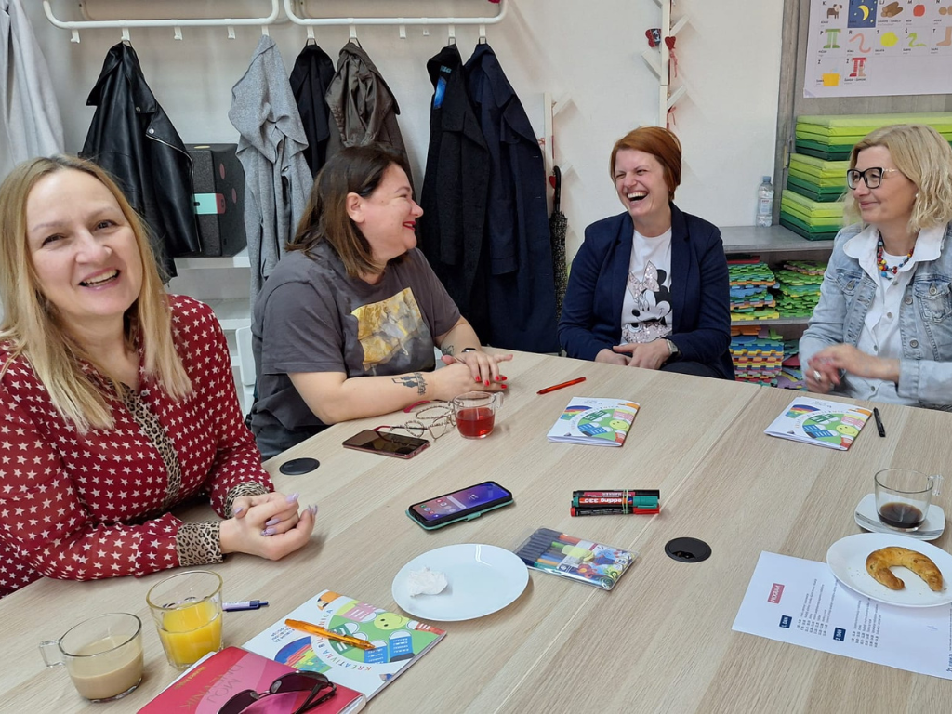
Razvoj kompetencija komunikacije i rješavanja sukoba

Slide 30
Što kad ne ide „sve po planu”?
Natječaj “Oboji svijet”, 2017.

Slide 31
Što često mislimo o roditeljima s kojima se sukobljavamo?
Oni samo žele…:
•Pažnju?
•Dokazivanje?
•Pobjedu?
•Dramu?
•Probleme?
•Ljutnju?
•Biti naporni :)
Većina njih želi ostvariti neku svoju važnu potrebu i ne znaju drugačiji način za to.
Umjesto fokusa na osobine pojedinaca pitati se:
“Što možemo učiniti da riješimo problem?”

Slide 32
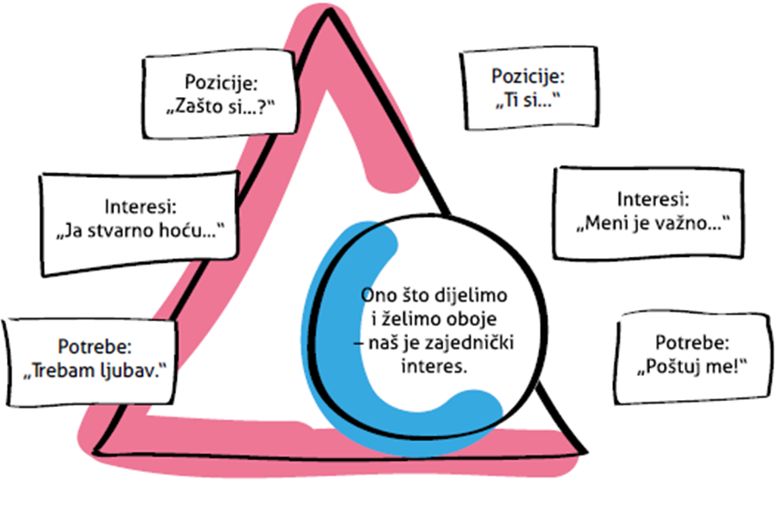
Analiza sukoba
POZICIJA: Što roditelj zahtijeva?
INTERESI: Što zapravo želi i što mu je važno?
POTREBE: Koja je potreba roditelja?
ZAJEDNIČKI INTERES: Dobrobit učenice/učenika?

Slide 33
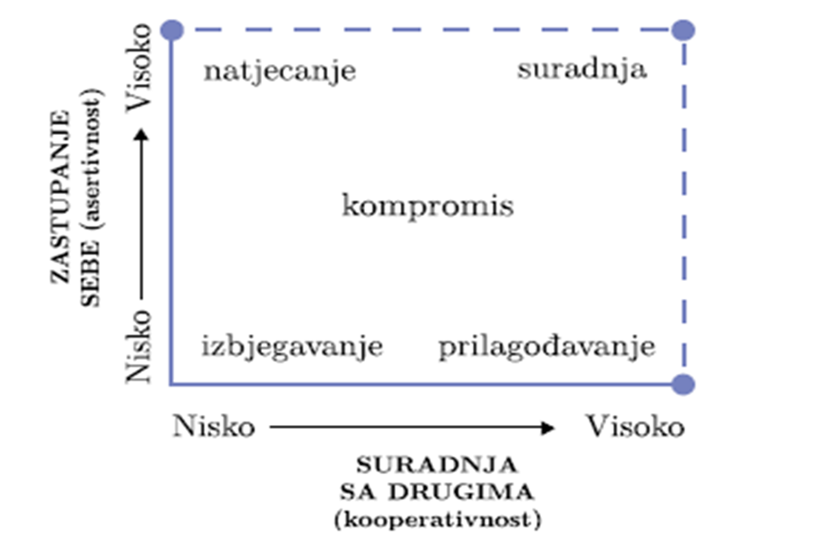
Model Thomasa i Kilmanna:
5 situacijskih stilova rješavanja sukoba

Slide 34
Tijek razgovora
0. Priprema!
Započinjanje i otvaranje razgovora
Fokusiranje i pojašnjavanje problema/situacije
Traženje i izbor rješenja
Plan akcije
Provjera izvršenja plana

Slide 35
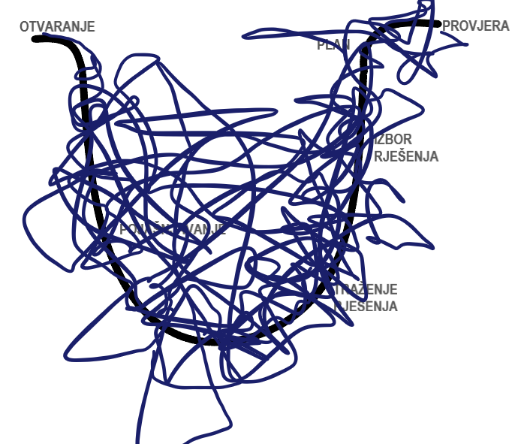
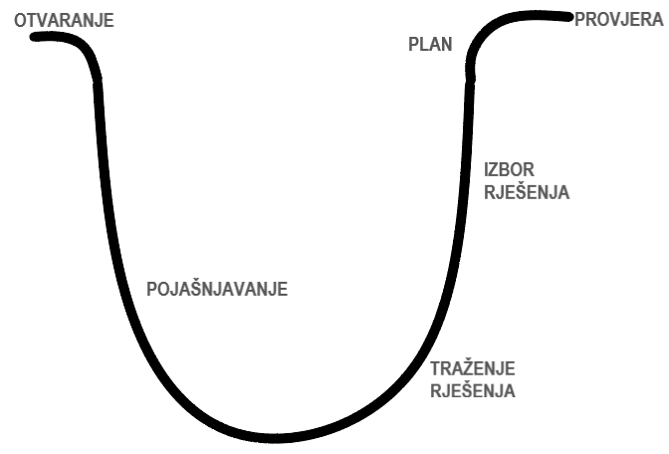
Tijek razgovora
Moje iskustvo

Slide 36
Tko je inicirao razgovor?

Slide 37
Aktivno slušanje
Osnove savjetodavnog razgovora
Pokažite da slušate
Posvetite pažnju govorniku
Pokušajte ne osuđivati
Dajte povratnu informaciju
Odgovorite primjereno situaciji

Slide 38
Reakcije na slušanje
Tiho slušanje
Suosjećanje
Podržavanje
Analiziranje
Savjetovanje
Postavljanje pitanja
Parafraziranje
Reflektiranje
Sažimanje

Slide 39
Postavljanje pitanja
traženje dodatnih informacija, pojašnjenja
potpitanja za nejasne i nepotpune informacije
„Možete li mi reći malo više o …?”
„Što je ona rekla vama…?”
„Kako ste vi doživjeli…?”
„Što mislite kada kažete…?”

Slide 40
Parafraziranje
vlastitim riječima ponovimo ono što smo čuli
provjeravamo jesmo li dobro razumjeli govornika
mogućnost govorniku da potvrdi ili ispravi što smo mi čuli i razumjeli
„Ako sam dobro razumjela…?”
„Znači li to…?”
„Drugim riječima…”
„Pitam se je li to…”

Slide 41
Reflektiranje
zrcalo – pomažemo govorniku osvijestiti koje osjećaje i ponašanja pokazuje
poručujemo govorniku da ga vidimo, čujemo i prepoznajemo njegove osjećaje
„Čujem…?”
„Vidim suze, rastužili ste se…?”
„Djelujete mi da vas je to uzrujalo…”
„Nasmijali ste se sada…”

Slide 42
Sažimanje
koristimo na kraju razgovora
kratko ispričamo što je govornik rekao
obično obuhvaća parafraziranje i reflektiranje
„Razumjela sam da…?”
„Dakle, ovako…?”

Slide 43
Što dobra komunikacija uključuje?
kultura dijaloga
usmjerenost na nalaženje rješenja i novog zajedničkog polazišta
aktivno slušanje
želja za razumijevanjem
prihvaćanje promjena, drugačijih gledišta, novih aktivnosti
svijest o različitosti
zajedničko djelovanje

Slide 44
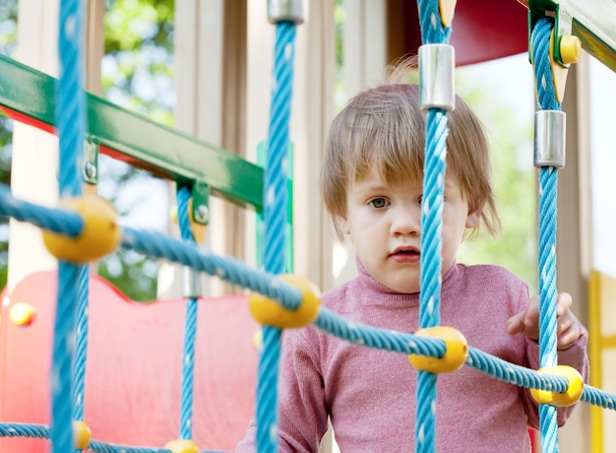
Priča o granicama!
<a href="https://www.freepik.com/free-photo/child-playground-area_1186320.htm#query=bounderis&position=18&from_view=search&track=ais">Image by bearfotos</a> on Freepik

Slide 45
Granice za roditelje
Zahtjevi roditelja – traže susrete kada žele
Granice u komunikaciji
Odgovaranje na mailove, pozive i poruke
Nenajavljeni dolasci
Poticanje da postave granice djeci – KAKO?

Slide 46
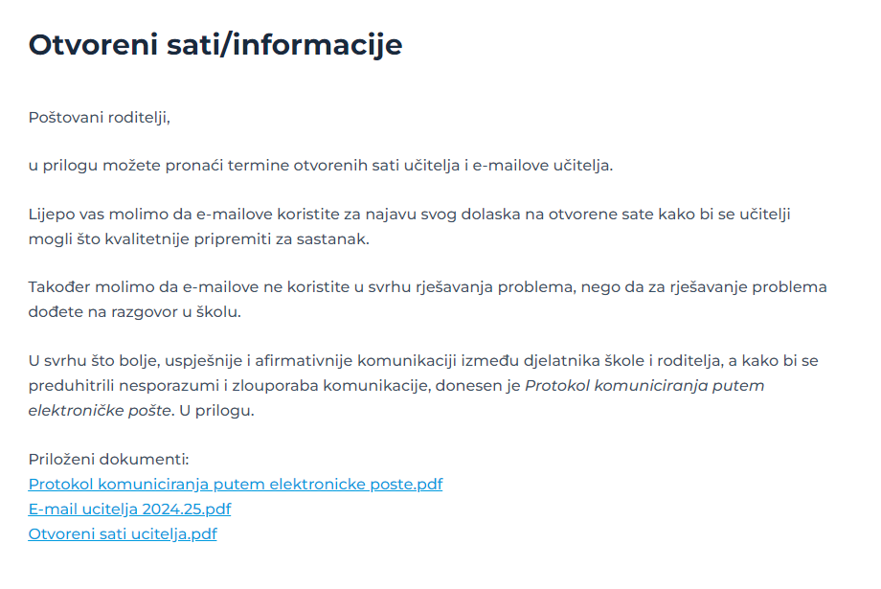
Osnovna škola bana Josipa Jelačića Zagreb

Slide 47
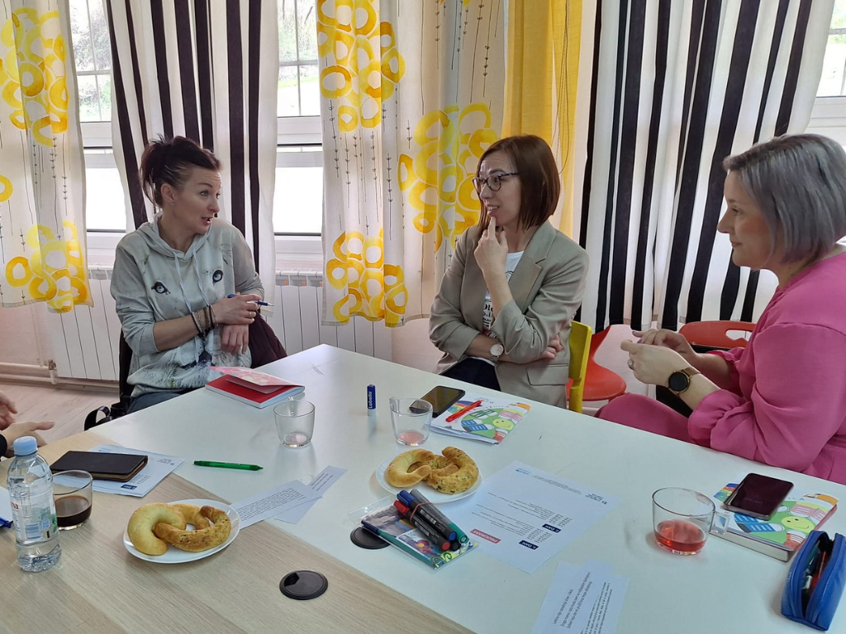
Suradnja sa sustavima brige o djeci

Slide 48
Kompetencije potrebne za suradnju sa:
zavodom za socijalni rad
pedijatrima
dječjim psihijatrima i psiholozima
gradskim/županijskom uredom za obrazovanje
pravosuđem i policijom
stručnjacima edukacijsko-rehabilitacijskog profila
medijima.

Slide 49
U potrazi za blagom: Jedan malo drugačiji roditeljski sastanak

Slide 50
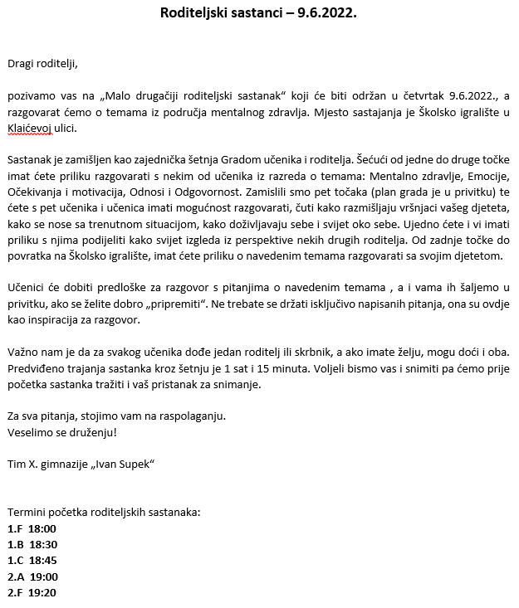

Slide 51
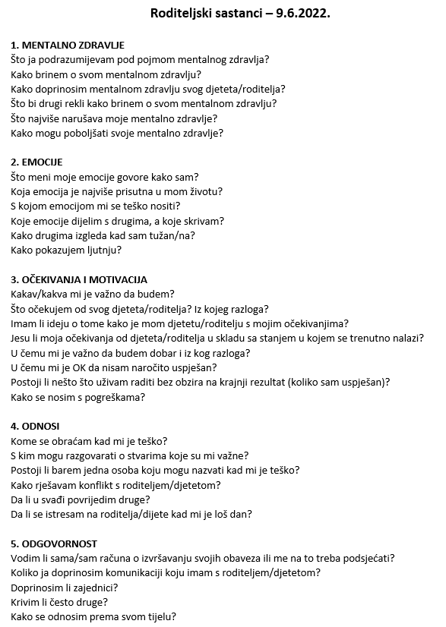

Slide 52
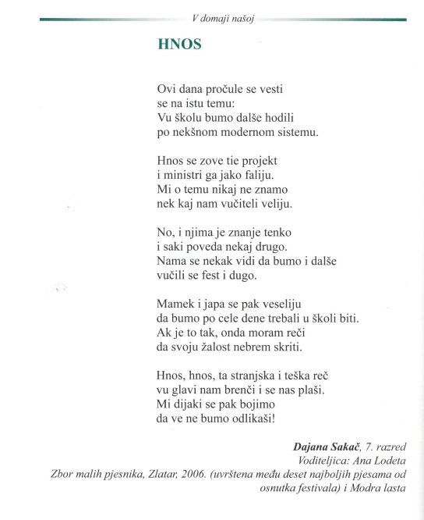
Osnovna škola Antuna i Ivana Kukuljevića Varaždinske Toplice

Slide 53
A sad vi! :)

Slide 54
Hvala vam!
kontakti:
Jelena Perak
jperak@fso.hr
www.fso.hr
forum@fso.hr

